Slide 1

Publication Phenotypage archives dataverse
Recherche Data Gouv et MIAPPE

Slide 2


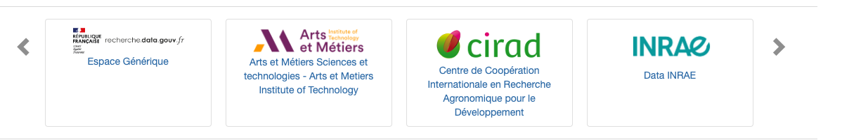
Publication pérenne de données
Entrepôt et catalogue national de données
Support par le ministère de la recherche
Pour les données sans entrepôt disciplinaire reconnu (EMBL-EBI, …)
https://entrepot.recherche.data.gouv.fr/

Slide 3
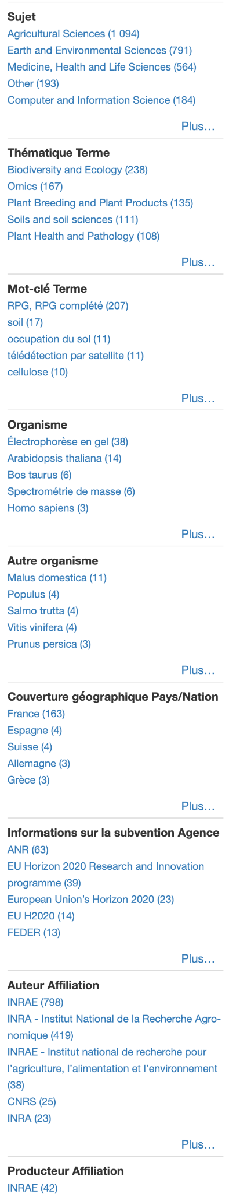
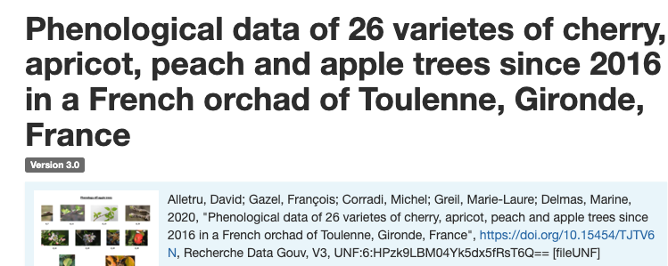
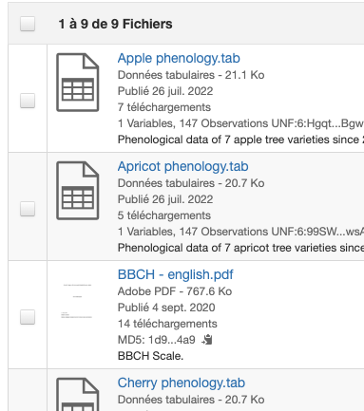
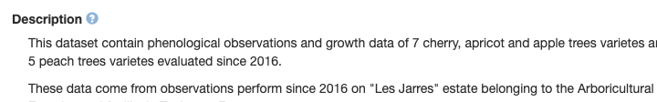
Publication pérenne de données
Dépôt Dataverse
Description minimale simple et génériques
  Abstract décrivant l’expérience
  Auteurs et personnes impliquées
  Année
  Type de données
  Auteur
  Organisme
  Mots clefs
Fichiers de données
  5 Go max par datasets
Lien vers les données complexes/volumineuses
Attention csv, xlsx, etc…
  Dataverse les intègre
  sous forme d’un fichier tabulé .tab
  format original disponible pour le téléchargement.
  Note : Seuls les fichiers de données tabulaires inférieurs à 500Mo sont transformés en .tab.
    https://recherche.data.gouv.fr/fr/categorie/9/guide/deposer-un-jeu-de-donnees#3.1

Slide 4

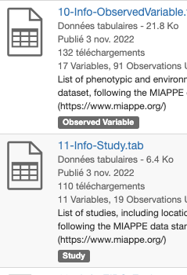


Publication pérenne de données
Metadonnées dataverses insuffisantes
Materiel végétal
Protocol Experimentaux
Experiences.
Solutions
  Ajouter un template MIAPPE complet
  ou trois fichiers de descriptions
    Biological Material
    Study (experiment)
    Observed variables
  Template MIAPPE
  +
  Colonnes spécifiques
    Tout tracer

Slide 5
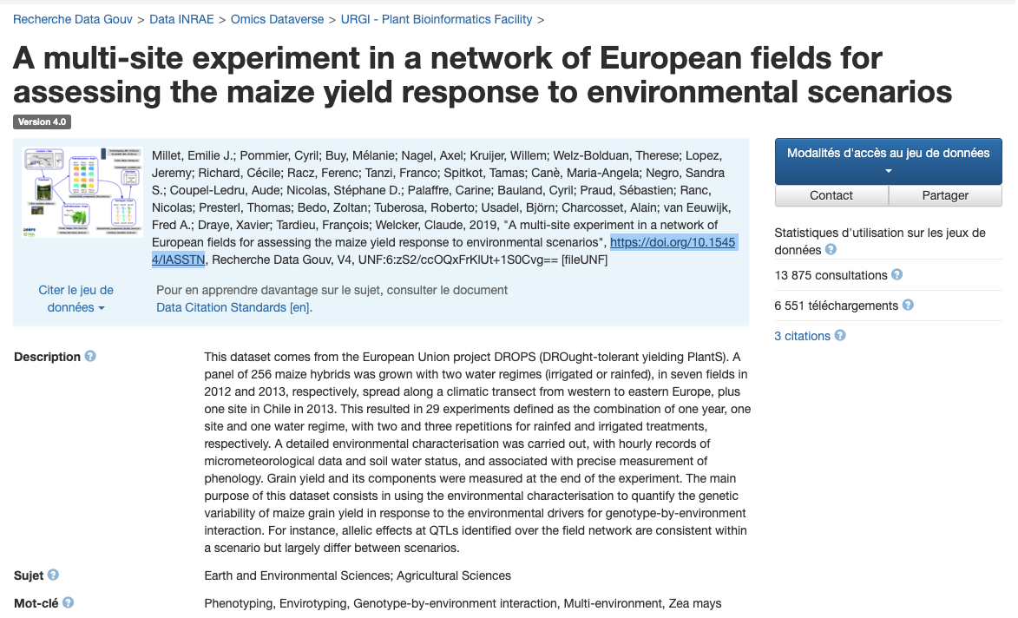
Publication pérenne de données
Exemple Drops : https://doi.org/10.15454/IASSTN

Slide 6
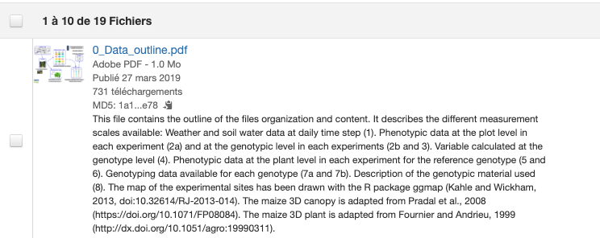
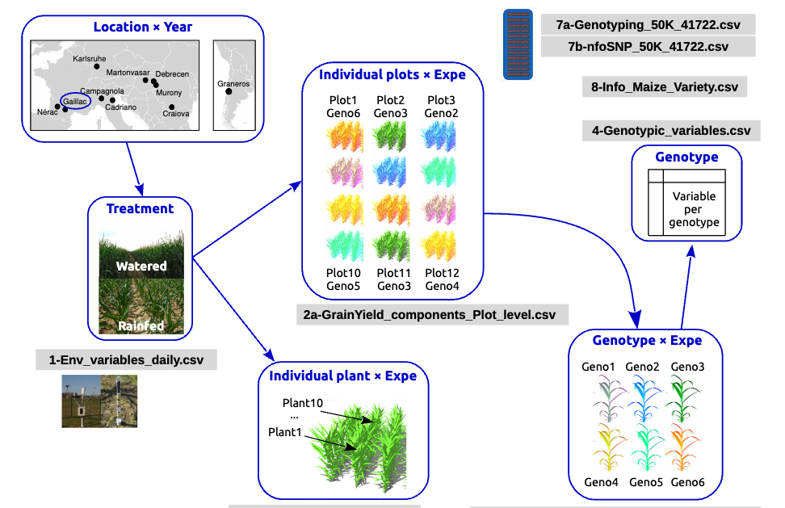
Publication pérenne de données
Exemple Drops : https://doi.org/10.15454/IASSTN
Vue globale

Slide 7
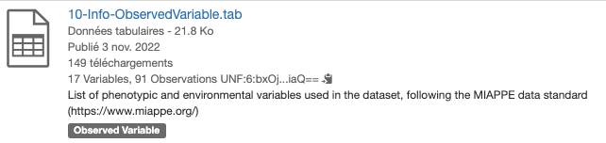
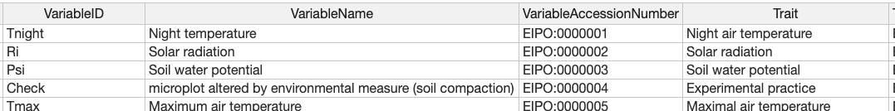
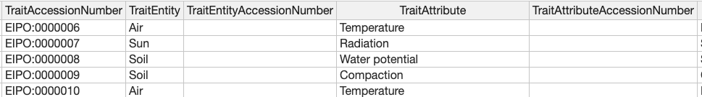
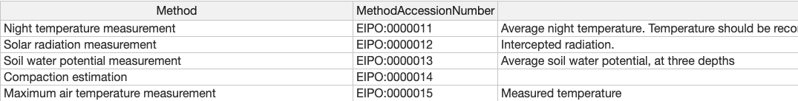
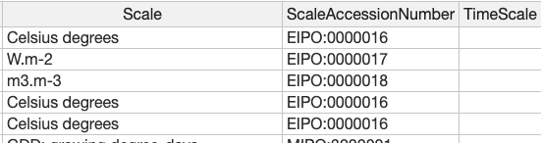
Publication pérenne de données
Exemple Drops : https://doi.org/10.15454/IASSTN
Observed Variables

Slide 8
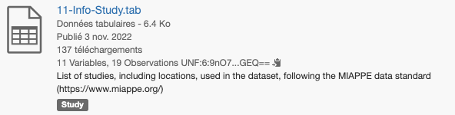
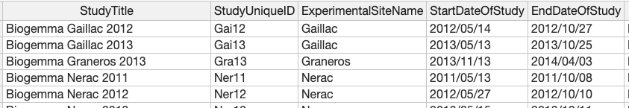
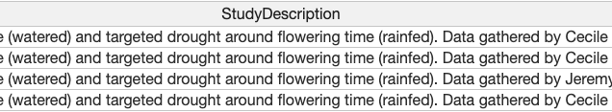
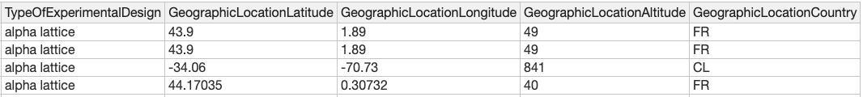
Publication pérenne de données
Exemple Drops : https://doi.org/10.15454/IASSTN
Studies

Slide 9
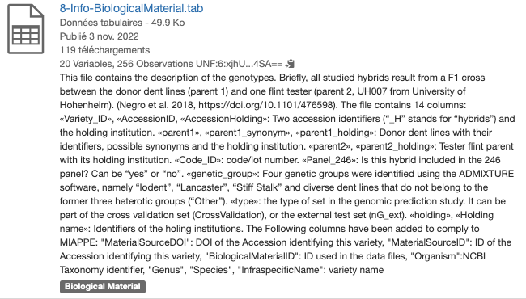
Publication pérenne de données
Exemple Drops : https://doi.org/10.15454/IASSTN
Biological Material
Colonnes MIAPPE
PLUS colonnes spécifiques

Slide 10
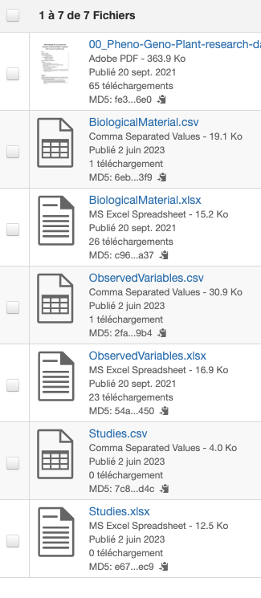
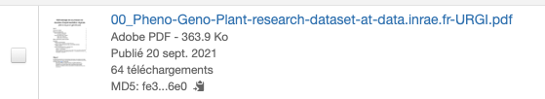
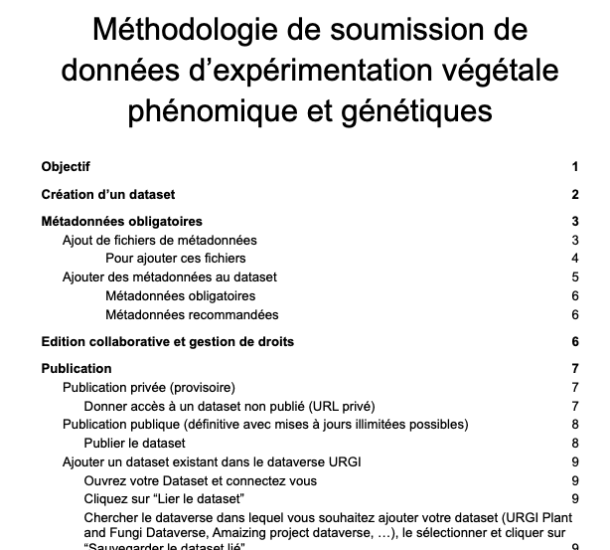
Publication pérenne de données
Documentation : https://doi.org/10.15454/BWJVVG
Manuel PDF
Templates

Slide 11
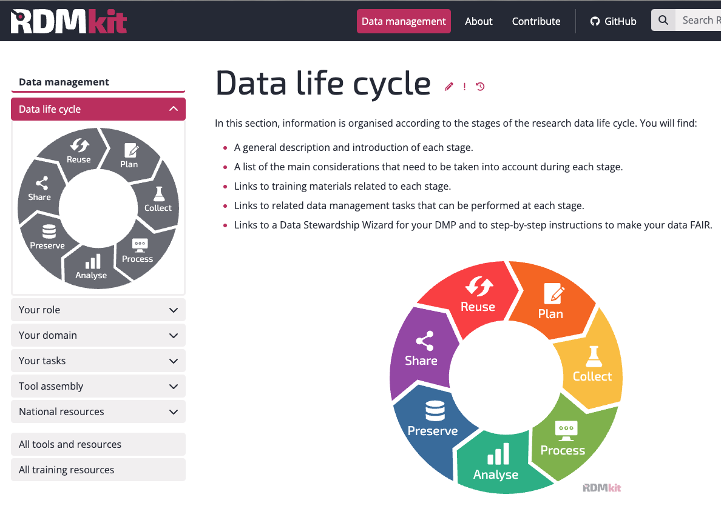
Publication pérenne de données
Documentation via le RDM Kit
Documentation en Français dans Recherche data gouv
  (cf précédent slides https://doi.org/10.15454/BWJVVG )
Documentation en Anglais via le RDM Kit : https://rdmkit.elixir-europe.org/

Slide 12
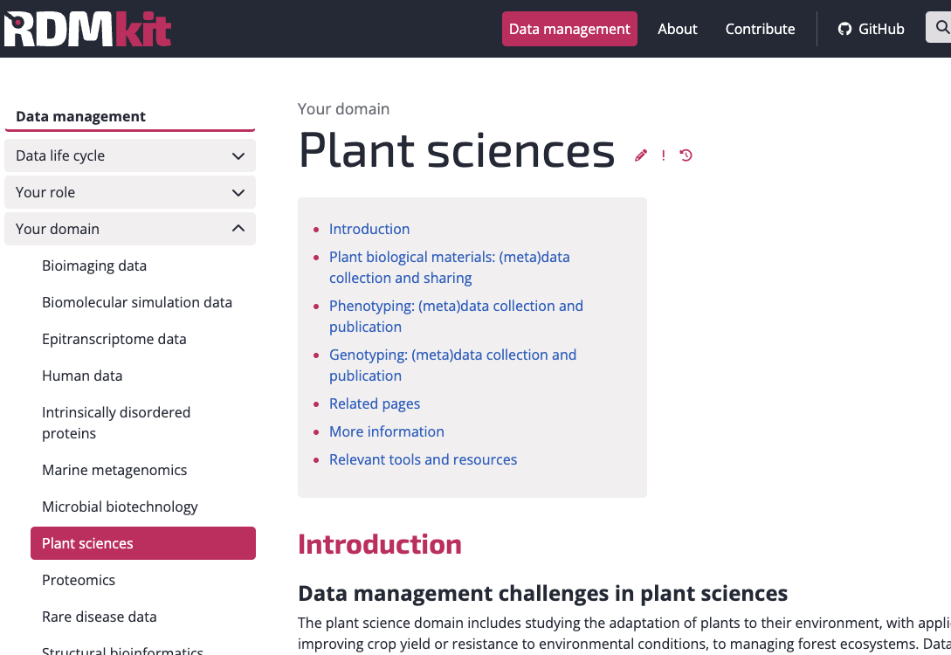
Publication pérenne de données
Documentation via le RDM Kit
Documentation en Anglais via le RDM Kit : https://rdmkit.elixir-europe.org/
Page Plant

Slide 13
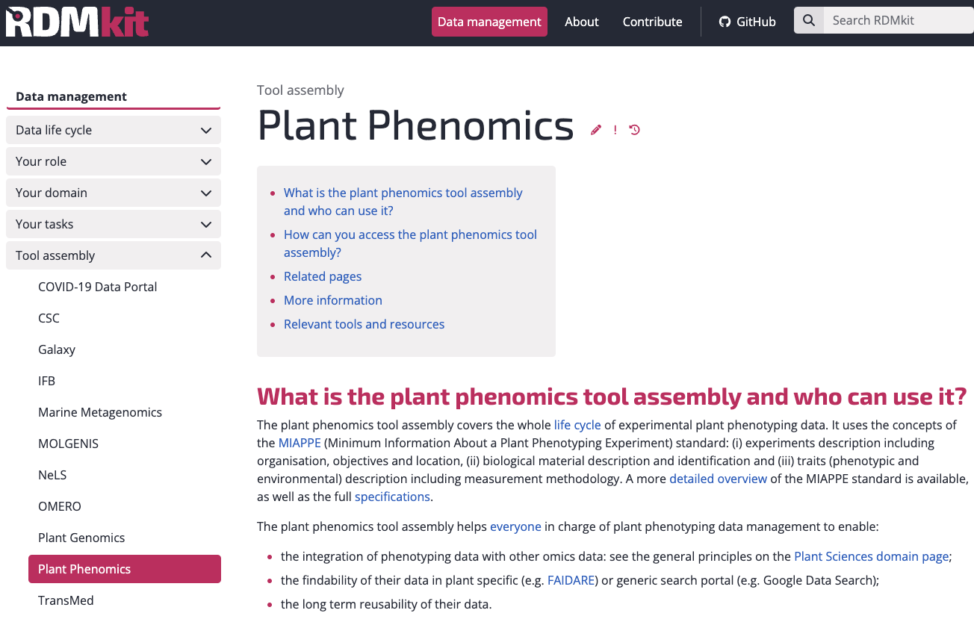
Publication pérenne de données
Documentation via le RDM Kit
Documentation en Anglais via le RDM Kit : https://rdmkit.elixir-europe.org/
Page Plant
Phenomic tool assembly

Slide 14
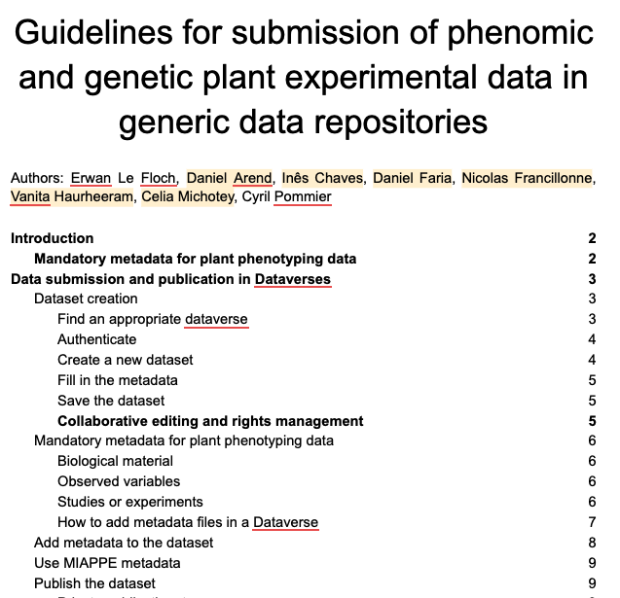

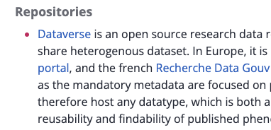
Publication pérenne de données
Documentation via le RDM Kit
Documentation en Anglais via le RDM Kit : https://rdmkit.elixir-europe.org/
Page Plant
Phenomic tool assembly
  Lien vers une recette de publication dataverse
Juillet 2023

Slide 15



questions
Aknowledgment: Erwan Le Floch, Daniel Arend, Inês Chaves, Daniel Faria, Nicolas Francillonne, Vanita Haurheeram, Celia Michotey, Cyril Pommier, Raphael Flores

